Slide 1
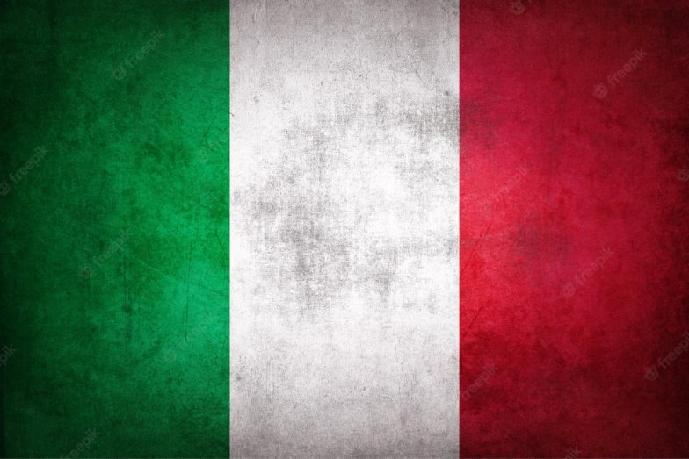

ID mobility: SHORT-01
Číslo projektu: 2024-1-CZ01-KA122-VET-000230261
Spolufinancováno EU
ERASMUS + “Česko vs. Itálie“

Slide 2


ID mobility: SHORT-01
Číslo projektu: 2024-1-CZ01-KA122-VET-000230261
Italská krása

Slide 3
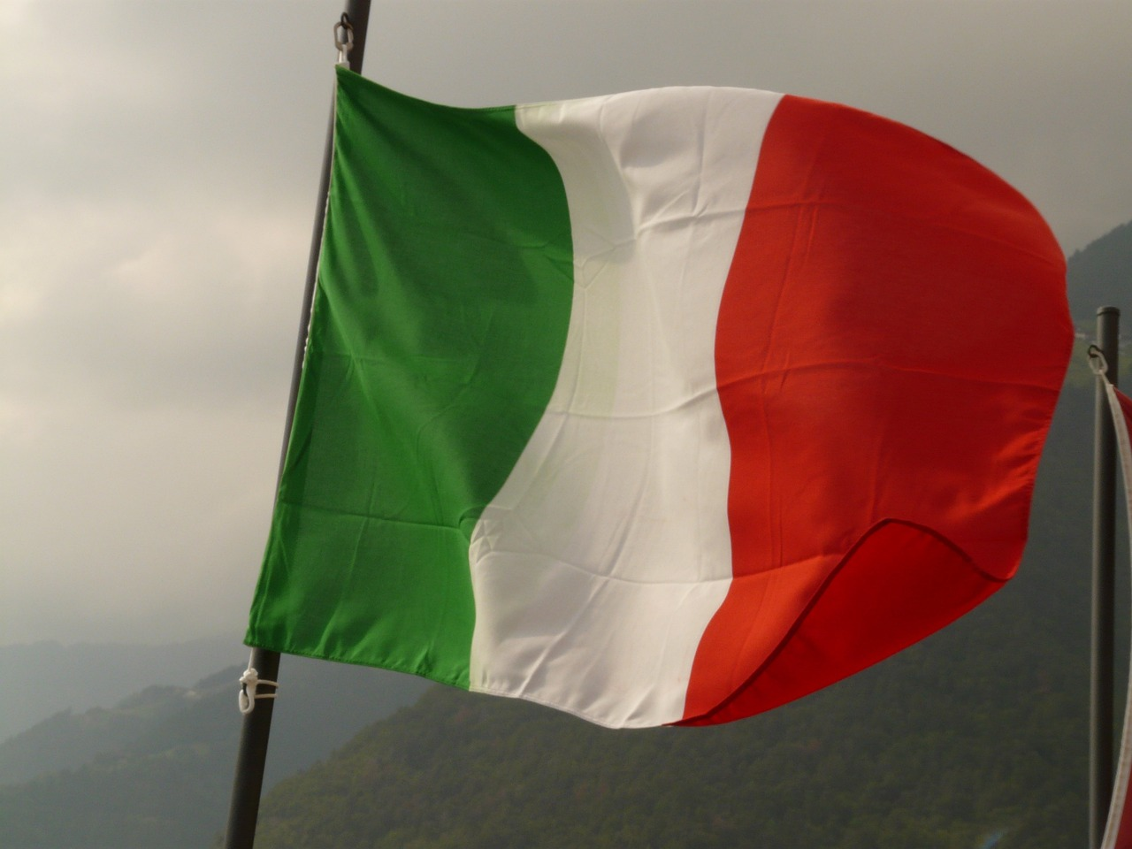
Balayage

Slide 4
Co je to balayage?
Balayage je technika zesvětlování tak, aby to vypadalo přirozeně.
Jedná se o francouzský termín, který znamená zametání / prosvětlování.
Barva se na vlasy nanáší tak, aby vytvořila přirozený a neformální vzhled.
Nanáší se pouze na střed a konce vlasů, kořínky zůstávají přirozené.
Nejčastěji se barva nanáší ručně přímo na vlasy bez použití folie(to vytvoří jemné a přirozené přechody mezi barvami).

Slide 5
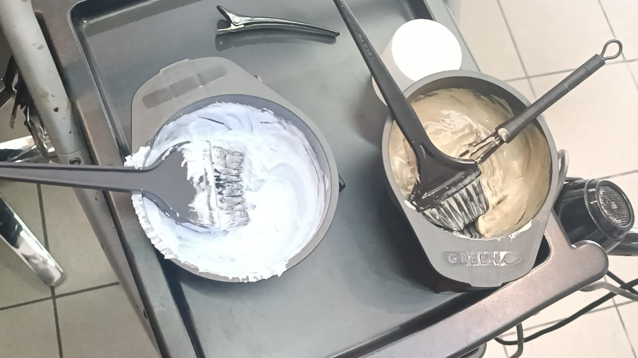
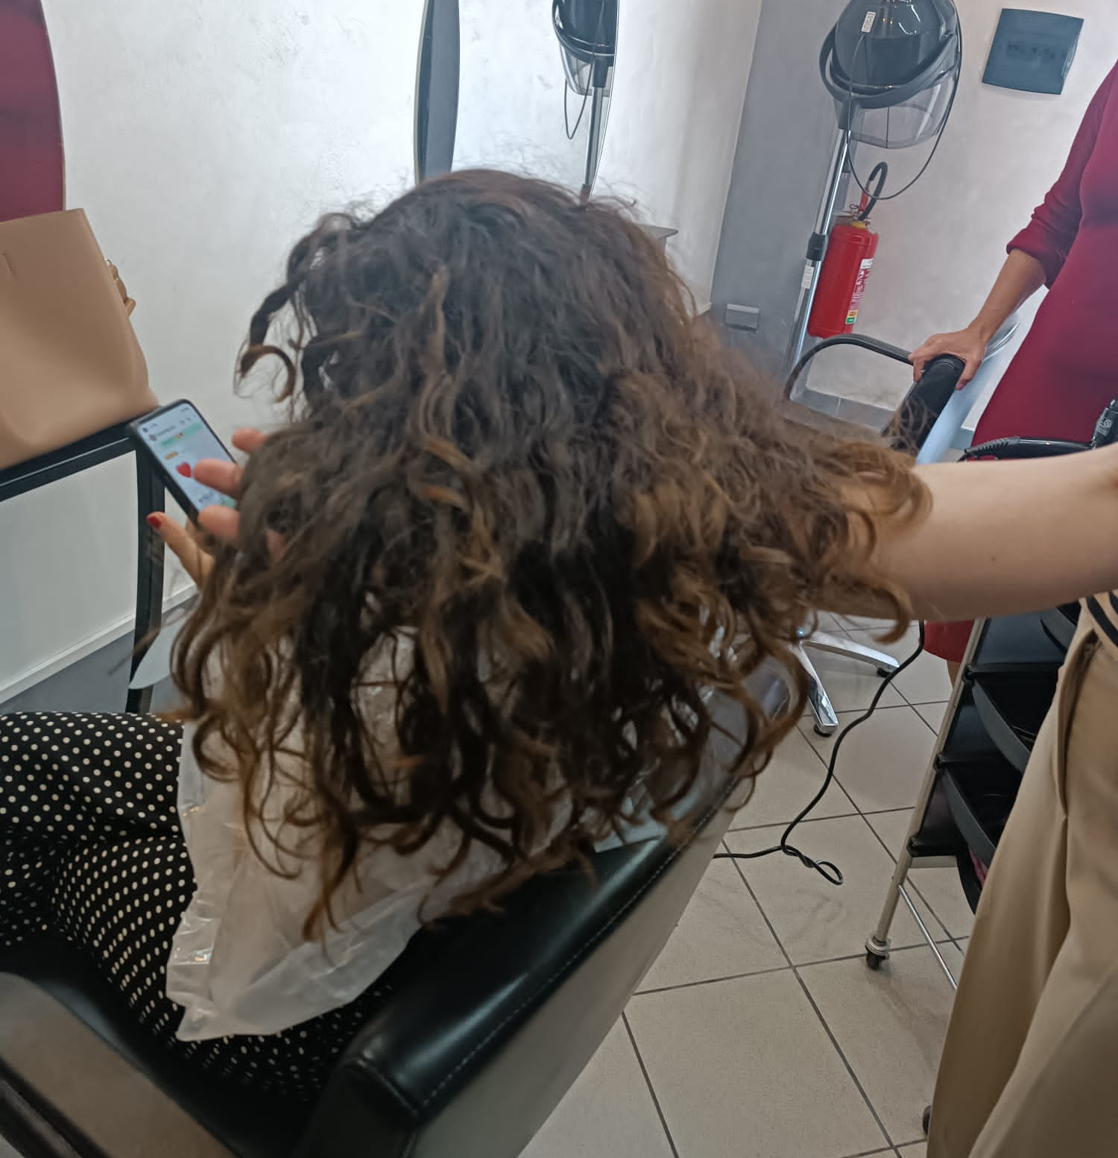
Diagnóza vlasů zákaznice
Zákaznice má středně dlouhé kudrnaté vlasy. Jejich barva je kaštanově hnědá.
Zákaznice má středně prošedivělé vlasy, takže si musíme namíchat barvu na zakrytí.
Namíchaly jsme si barvu a odbarvovací směs v poměru 1:1,5 (značka Wella).

Slide 6
Jakou techniku jsme vybraly a jak jsme barevně zpracovaly vlasy u Anny Willk
S Annou jsme zvolily techniku balayage do kapky s překrytím šedivých odrostů.
Na bočních stranách jsme nanášely odbarvovač kolmo k vlasům.
Na krku jsme si oddělovaly vlasy do trojúhelníku, a z nich jsme si vyháčkovaly slabý a jemný pramen, který jsme daly do alobalu.
Takto jsme postupovaly po celé hlavě, kromě horní části, na které jsme jen obarvily odrost.
Necháme působit 30 minut bez klimazonu, poté se to umyje dvakrát šamponem a nanese balzám s hnědým pigmentem.

Slide 7
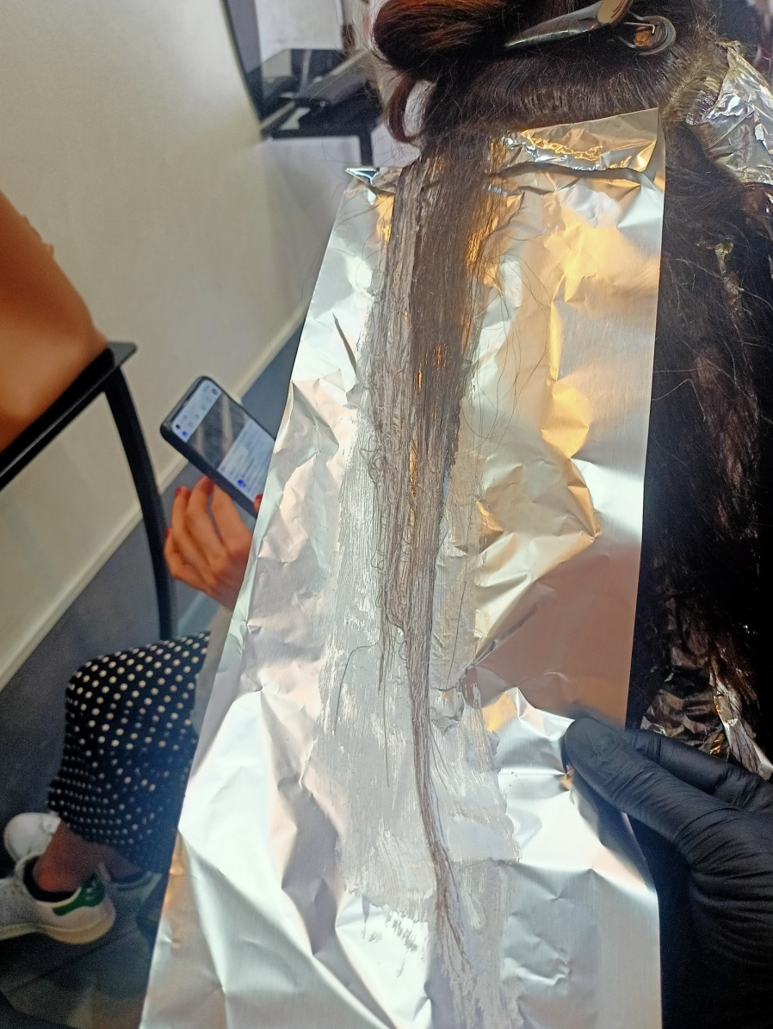
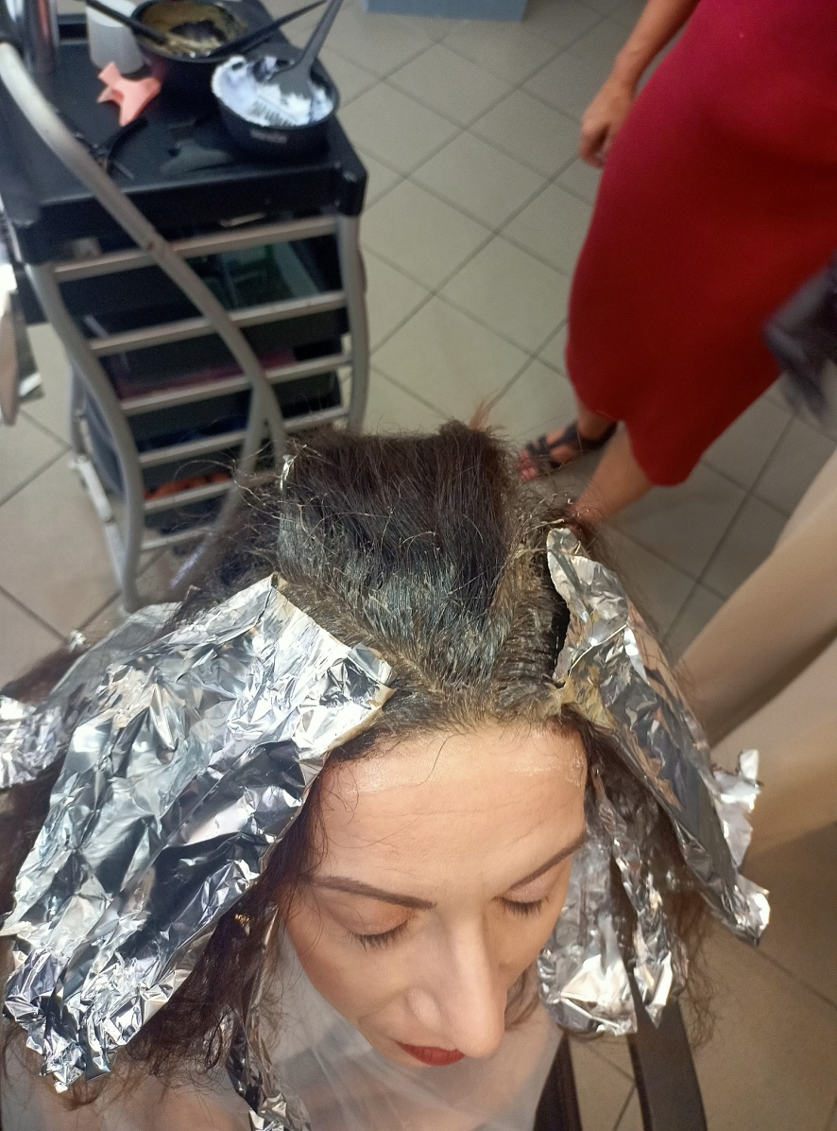

Slide 8
Foukání a styling
Po umytí vlasy prosušíme fénem a rozčešeme.
Jelikož má zákaznice kudrnaté vlasy, tak naneseme tužidlo a začneme foukat přes kulatý kartáč do plážových loken.
Začíná se tak, že si oddělíme vlasy na krku a vezmeme si jeden pramen, který namotáme na kulatý kartáč tak, abychom ho mohly táhnout - vlasy neustále táhneme, aby byly vyrovnané.
Fén máme na nejvyšší teplotu, protože Italové mají tvrdé vlasy a nižší teplotou bychom je nenarovnaly.
Když jsou vlasy kompletně vyfoukány, tak můžeme ještě použít žehličku na doladění.

Slide 9
Ekologie
Anna používá jednorázové ručníky místo látkových. Říkala, že kdysi, když měla ještě látkový, tak prala dvě pračky denně a to pak mělo velký dopad na spotřebu vody.
V Parghelii je v horkých dnech málo vody a když se pere často, tak to je dost poznat. Proto má také vymezený čas na mytí hlavy (7 minut).
Látkové ručníky jsou “eco - friendly“ a sají více vody než látkové. Když se stane, že obarvíme nebo odbarvíme ručník, tak ho rovnou vyhodíme a nemusíme se stresovat, zda-li to bude například hodně vidět . Navíc jsou jednodušší i na jejich uskladňování a nezabírají tolik místa.
Anna také dává zvlášť prázdné krabičky a tuby od barev a peroxidu, pro které si pak přijede speciální jednotka.
Barvy si Anna míchá tak akorát a za ty roky praxe ví, kolik bude potřebovat na určitý úkon, aby žádný zbytek barvy nepřišel nazmar.

